Slide 1















La recette
de l’année 2025
ASSEMBLÉE GÉNÉRALE
6 JUIN 2026

Slide 2


MENU DU JOUR
Rapport moral
Bilan de l’année
(activités & financier)
Élection des membres du Conseil d’Administration

Slide 3
Rapport
Moral
CÉCILE PEIGNELIN
PRÉSIDENTE DE L’ASSOCIATION

Slide 4
Les ressouces
Humaines
CÉCILE PEIGNELIN
PRÉSIDENTE DE L’ASSOCIATION

Slide 5






LES PROFESSIONNELS
32.89 Équivalents Temps Plein
1 Directrice Générale
1 Coordinateur
1 comptable
16 Animateurs
+ 2 volontaires service civique
+ 75 Vacataires
0.3 ETP
2 ETP
4 Directeurs
3 Agents de collectivité
4 ETP
22.79 ETP
1 assistante administrative
1 ETP
2.8 ETP

Slide 6






RÉPARTITION PAR NATURE DE CONTRAT
32.89 Équivalents Temps Plein en 2025
5 %
14 %
16 %
65 %
CDI
CDD et PEC
Vacataires
Volontaires

Slide 7
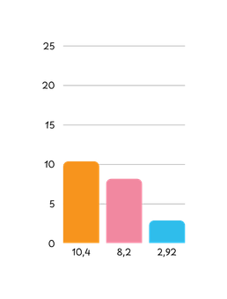
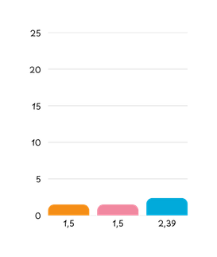
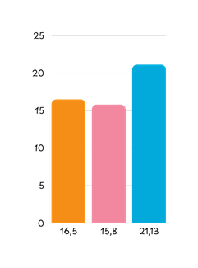
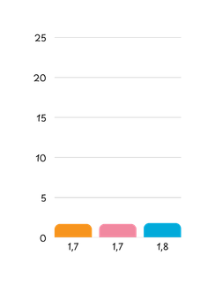
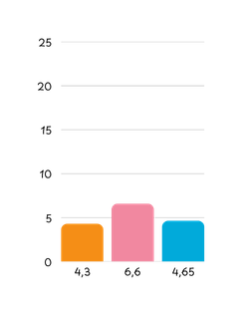
ÉVOLUTION DE LA RÉPARTITION DES TYPES DE CONTRATS (ETP) SUR 3 ANS
PEC
CDD
CDI
Volontaires
Vacataires
2023
2024
2025

Slide 8
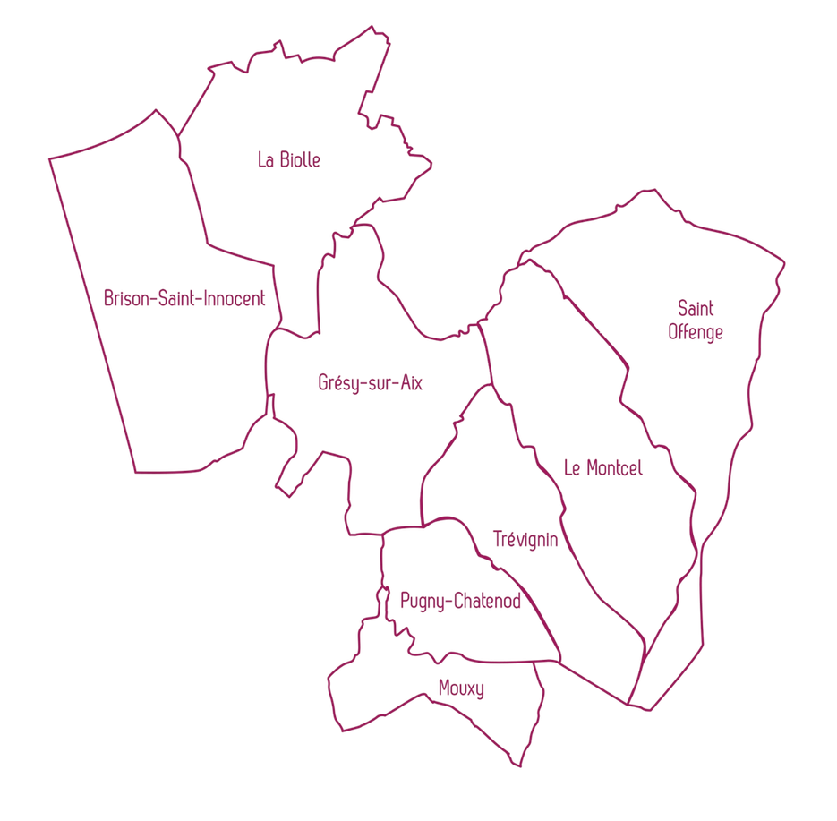







L’ENSEMBLE DES SERVICES DE L’ACEJ
27 professionnels permanents
75 animateurs vacataires

Slide 9
Rapport
D’activités
SÉVERINE MANNIEZ
DIRECTRICE GÉNÉRALE DE L’ASSOCIATION

Slide 10
UNE ANNÉE RICHE POUR L’ASSOCIATION

Slide 11
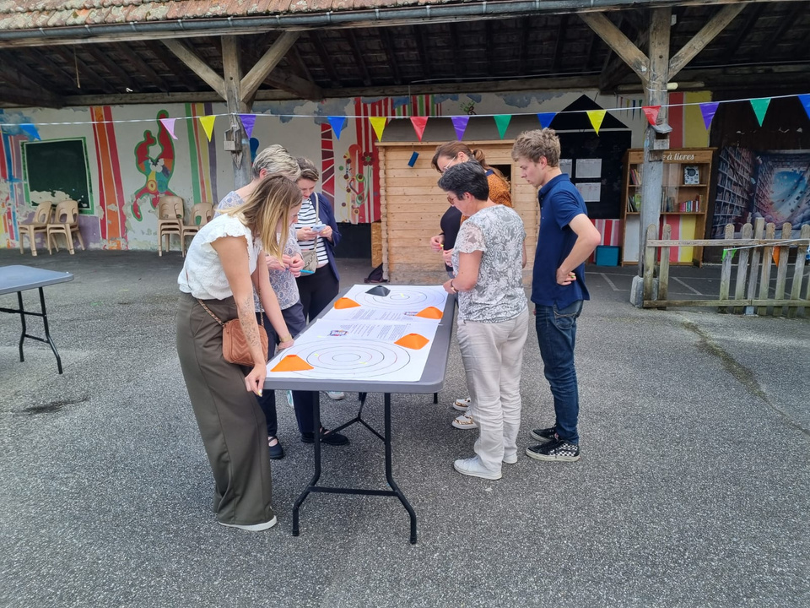
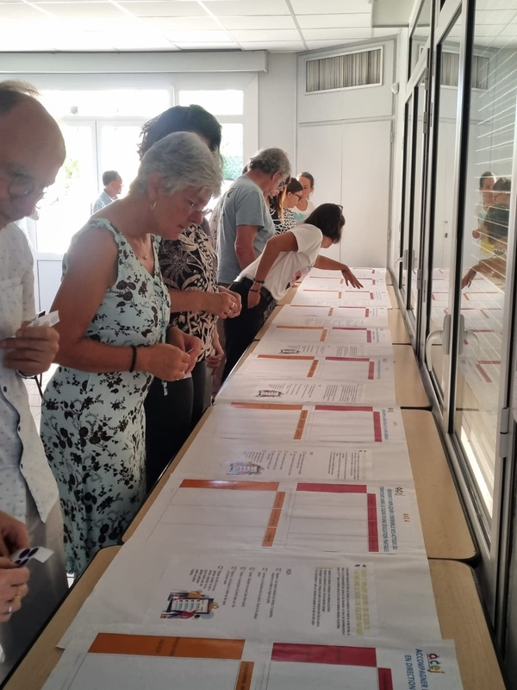
ÉVALUATION DES SERVICES DE L’ACEJ
Travail d’évaluation afin d’écrire le futur projet 2026-2029
Nos précieux contributeurs : les enfants, les parents, les administrateurs, les Maires.

Slide 12
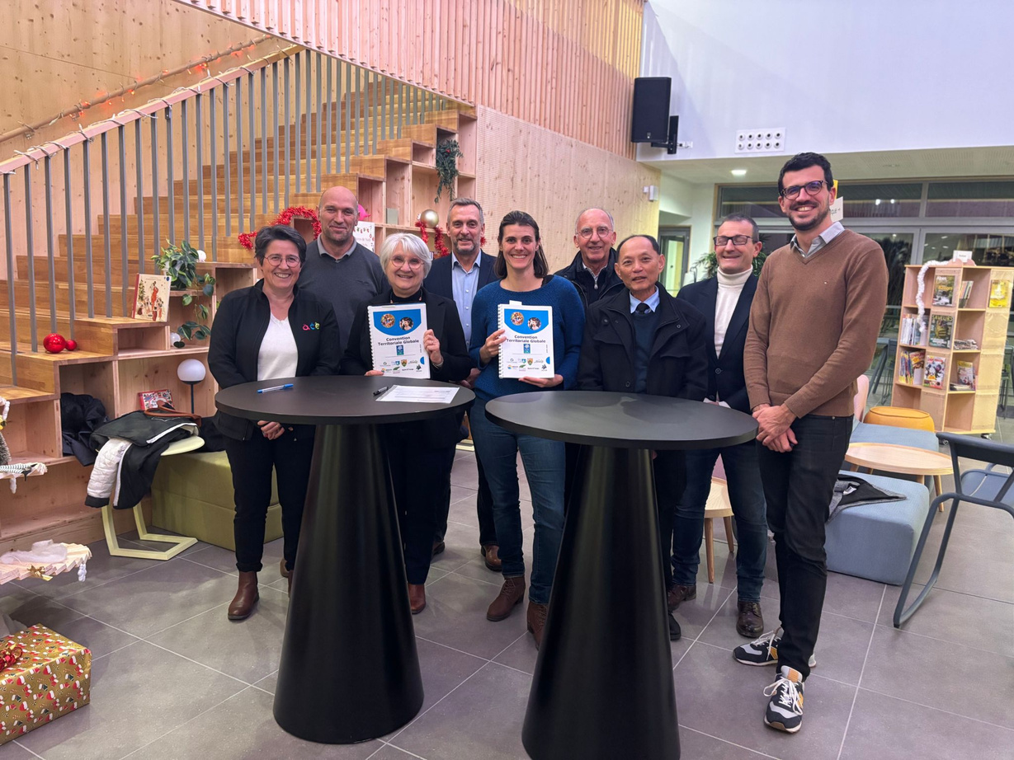
RENOUVELLEMENT DE LA CTG
Travail d’écriture et signature de la Convention Territoriale Globale entre les 8 communes et la CAF de la Savoie.
Nos précieux contributeurs : les 8 communes - particulièrement Grésy-sur-Aix et notre conseillère territoriale CAF :
Sandra DUVERNEY-PRET

Slide 13
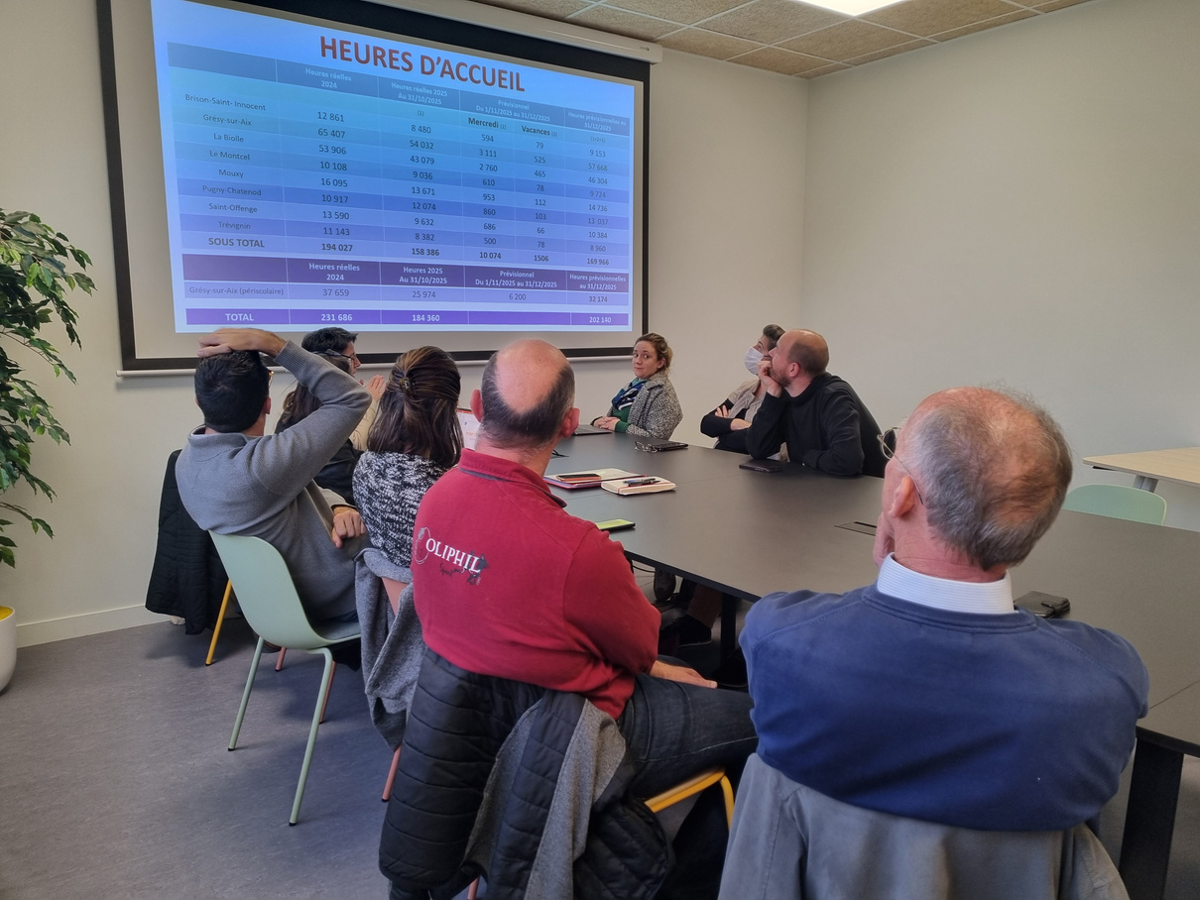
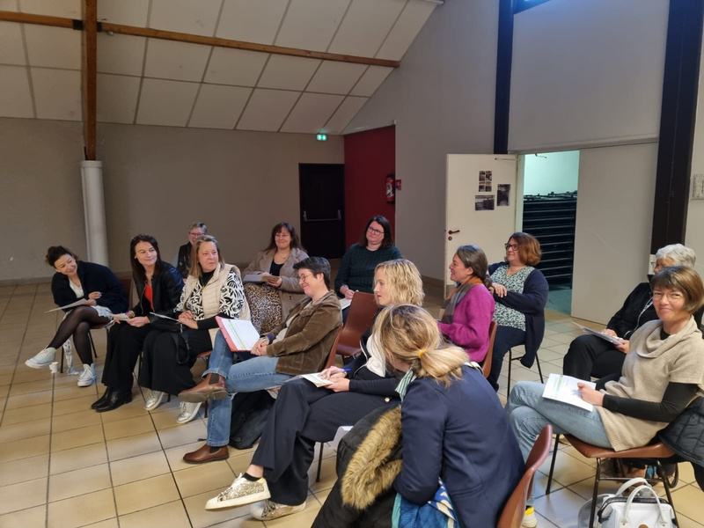
UNE GOUVERNANCE DYNAMIQUE
Sans oublier nos traditionnels conseils d’administration,
bureaux et tables rondes.

Slide 14
UNE ANNÉE DE MOBILISATION

Slide 15
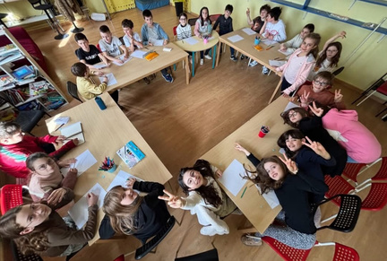
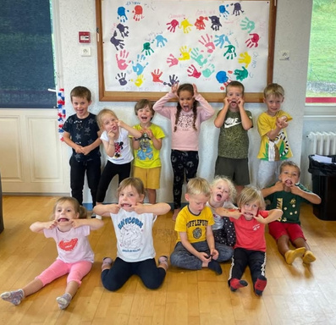
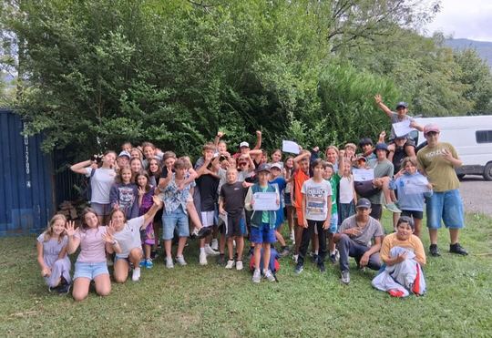
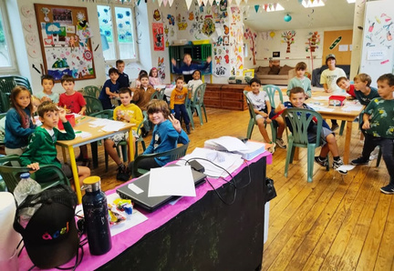
LES CHIFFRES AU QUOTIDIEN
Des professionnels mobilisés au service des communes, des familles, des enfants et des jeunes du territoire.
LES VACANCES
146 enfants et 31 jeunes
LES MERCREDIS
151 enfants et 18 jeunes
LE
PERISCO
76 enfants
LE TEMPS
MERIDIEN
6 écoles
1 collège
1 lycée

Slide 16
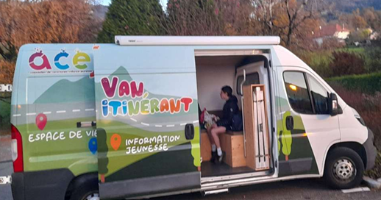
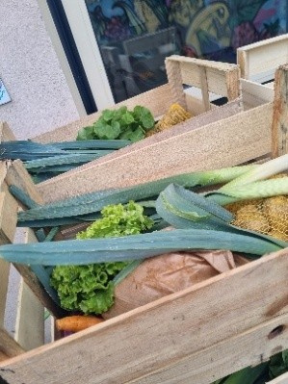
L’INFORMATION JEUNESSE
100 jeunes rencontrés
13 jeunes accompagnés
L’EVS
2 Sorties familles
1 conférence
449 Paniers de légumes
30 RDV au point relais CAF

Slide 17
Rapport
Financier
ANNE-MARIE PISTONE
TRÉSORIÈRE DE L’ASSOCIATION

Slide 18


COMPTE DE RÉSULTAT SIMPLIFIÉ
Du 01/01/2025 au 31/12/2025
Nous vous invitons à consulter
votre dépliant
Autres documents consultables sur demande

Slide 19
RÉSULTAT DE L’EXERCICE 2025
Total des charges :
1 312 046 €
Total des recettes :
1 337 650 €
Résultat comptable :
25 604 €
13 604 € sont affectés aux fonds associatifs
12 000 € sont affectés à un compte de réserves pour projets 2026
Fonds associatifs après affectation du résultat :
266 094 €

Slide 20

RÉPARTITION DES RECETTES 2025
Familles
2%
Subvention des communes
3 %
4 %
4 %
CAF
33 %
Autres subventions
25%
Mises à disposition
Divers
PEC - services civiques - formations
28 %

Slide 21

RÉPARTITION DES CHARGES 2025
11 %
Personnel
21 %
Activités
68 %
Fonctionnement

Slide 22
Rapport
Financier
PHILIPPE PAUTRAT
COMMISSAIRE AUX COMPTES

Slide 23
Percpetives
financières
2026
ANNE-MARIE PISTONE
TRÉSORIÈRE DE L’ASSOCIATION

Slide 24
INDEMNISATION AU POSTE DE PRÉSIDENT(E)
-350 € net par mois imposable-
Prévu dans nos statuts
pour un(e) président(e)
en activité professionnelle à temps plein (compensation de jours de congés payés)

Slide 25

BUDGET PRÉVISIONNEL 2026
Accord de principe validé en CA le 26/02/2026
Charges prévisionnelles :
1 324 378 €
Recettes prévisionnelles :
1 324 378 €
Résultat prévisionnel 2026 :
À l’équilibre

Slide 26
A VOS
VOTES !
CÉCILE PEIGNELIN
PRÉSIDENTE DE L’ASSOCIATION

Slide 27



BULLETIN DE VOTE
Rapport moral
Pour
Contre
Abstention
Rapport d’activité
Pour
Contre
Abstention
Rapport financier
Pour
Contre
Abstention
Indemnistation Président(e)
Pour
Contre
Abstention

Slide 28
Élection des
Membres du CA
CÉCILE PEIGNELIN
PRÉSIDENTE DE L’ASSOCIATION

Slide 29
CANDIDATS AU CONSEIL D’ADMINISTRATION
Sortants qui souhaitent se représenter :
Aurélie FRANZON, Virginie MANTELLO, Tom TRECOURT
Nouveaux candidats :
Mélanie RIBEIRO, Romain TATJE, Anne-Gaëlle GAITAZ
Un grand merci aux administrateurs quittant le CA
Marie-France DELON, Muriel DESSAUD, Béatrice MILLON-ROUSSEAU
Un merci tout particulier à Gaëlle BARÉ, présidente de l’ACEJ de 2019 à 2025

Slide 30
A VOS
VOTES !
CÉCILE PEIGNELIN
PRÉSIDENTE DE L’ASSOCIATION

Slide 31
BULLETIN DE VOTE
Aurélie FRANZON
Pour
Contre
Abstention
Virginie MANTELLO
Pour
contre
Abstention
Tom TRECOURT
Pour
Contre
Abstention
Mélanie RIBEIRO
Pour
Contre
Abstention
Romain TATJE
Pour
Contre
Abstention
........................................
Pour
Contre
Abstention

Slide 32
Les discours
du jour
CÉCILE PEIGNELIN
PRÉSIDENTE DE L’ASSOCIATION
GAËLLE BARÉ
VICE-PRÉSIDENTE

Slide 33
2026 en
quelques mots
CÉCILE PEIGNELIN
PRÉSIDENTE DE L’ASSOCIATION

Slide 34
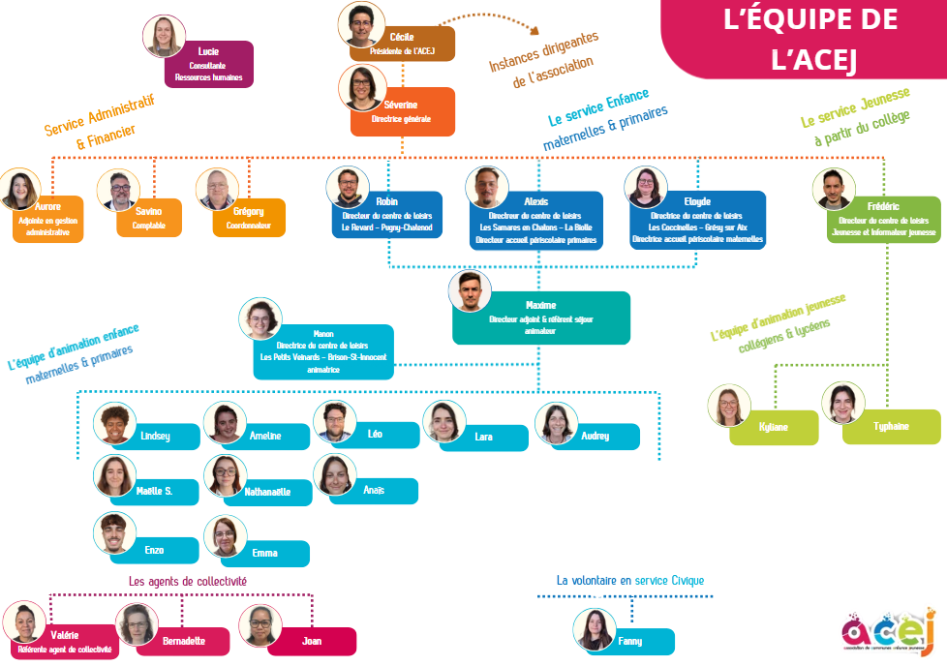
L’ÉQUIPE 2026 ACTUELLE

Slide 35
Résultats des votes
CÉCILE PEIGNELIN
PRÉSIDENTE DE L’ASSOCIATION

Slide 36
Merci pour votre participation et à l’année prochaine !

Slide 37


LA CERISE SUR LE MUFFIN...
Combien d’adhérents compte l’ACEJ en 2025 ?

